Slide 1
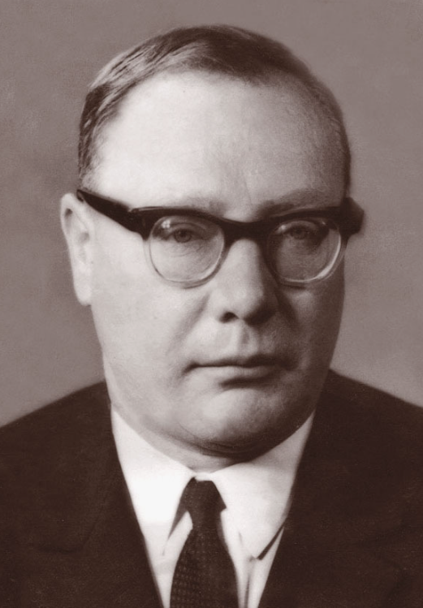
ОСНОВАТЕЛЬ
СИБИРСКОЙ ШКОЛЫ ПАТОЛОГОАНАТОМОВ
Федеральное государственное бюджетное образовательное учреждение
высшего образования
«Новосибирский государственный медицинский университет»
Министерства здравоохранения Российской Федерации
(ФГБОУ ВО НГМУ Минздрава России)
Библиотека
К 100-летию со дня рождения
профессора М.А. Самотейкина
Новосибирск, 2026

Slide 2
4 апреля 2026 года -
100 лет со дня рождения Михаила Алексеевича Самотейкина - известного ученого-морфолога, заведующего кафедрой патологической анатомии Новосибирского государственного медицинского института, главного патологоанатома города Новосибирска и Новосибирской области
в 1970-1980-х годах

Slide 3
ПУТЬ В НАУКЕ
Михаил Алексеевич Самотейкин принадлежал к плеяде ученых, которые в послевоенные годы формировали облик современной медицины в Сибири. Придя на кафедру патологической анатомии НГМИ в период ее активного становления, он посвятил свою жизнь не только научным изысканиям, но и созданию стройной системы клинико-анатомического анализа в практическом здравоохранении региона.

Slide 4
ВКЛАД В РАЗВИТИЕ КАФЕДРЫ И СЛУЖБЫ
В период заведования кафедрой с1968 по1987 гг. М.А. Самотейкиным была значительно усилена практическая направленность преподавания. Под его руководством кафедра стала методическим центром для патологоанатомов всей Западной Сибири. Он уделял первостепенное значение качеству патоморфологической диагностики, понимая ее решающую роль в лечебном процессе.

Slide 5
ВКЛАД В РАЗВИТИЕ КАФЕДРЫ И СЛУЖБЫ
На посту главного специалиста города и области профессор Самотейкин Михаил Алексеевич провел огромную работу по стандартизации работы патологоанатомических отделений, внедрению унифицированных методов исследования и повышению квалификации врачей. Благодаря его организаторским способностям в Новосибирске была сформирована одна из самых сильных в РСФСР служб клинической морфологии.

Slide 6
НАУЧНОЕ НАСЛЕДИЕ
Научные интересы Михаила Алексеевича были сосредоточены на проблемах компенсаторно-приспособительных механизмов, патоморфозе заболеваний и вопросах онкоморфологии. Он воспитал десятки учеников, многие из которых впоследствии возглавили патологоанатомические отделения крупных больниц Новосибирска (включая такие флагманы, как ГКБ №1, ГКБ №2, ГКБ №11) и медицинские учреждения Сибирского федерального округа.

Slide 7
ЗАСЛУГИ
Трудовые заслуги Михаила Алексеевича Самотейкина, были отмечены медалями, нагрудными знаками «Отличнику здравоохранения» и «Ветеран труда», благодарностью Министерства здравоохранения СССР.

Slide 8
ПАМЯТЬ
Михаил Алексеевич Самотейкин ушел из жизни в 1987 году после тяжелой продолжительной болезни. Похоронен на Заельцовском кладбище г. Новосибирска.
Коллеги запомнили Михаила Алексеевича Самотейкина как принципиального ученого, требовательного, но справедливого педагога и человека редкой порядочности. Его учебники, методические пособия и, главное, созданная им школа продолжают определять высокий уровень патологоанатомической службы Новосибирской области.

Slide 9
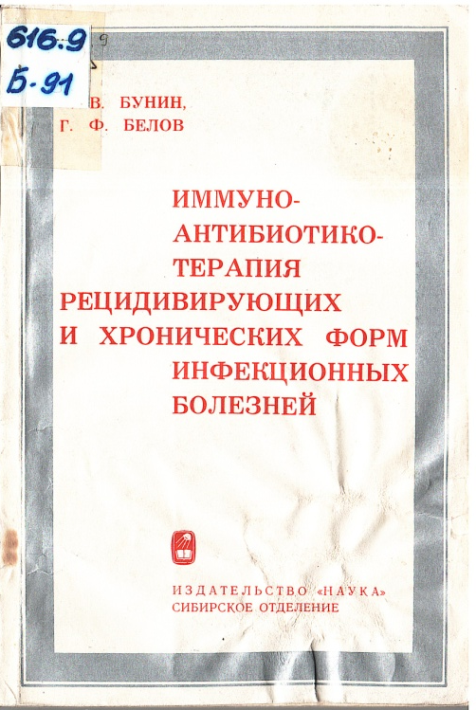
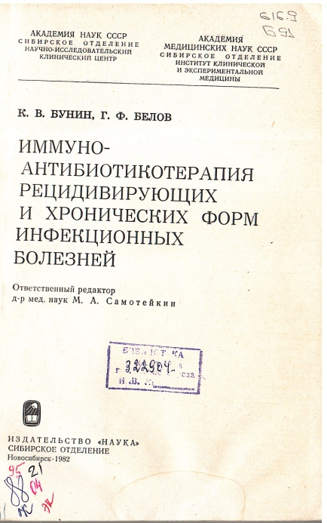
ИЗДАНИЯ ИЗ ФОНДА БИБЛИОТЕКИ НГМУ
  Бунин, К. В. Иммуно-антибиотикотерапия рецидивирующих и хронических форм инфекционных болезней / К. В. Бунин, Г. Ф. Белов ; ред. М. А. Самотейкин. – Новосибирск : Наука, 1982. – 140 с.

Slide 10
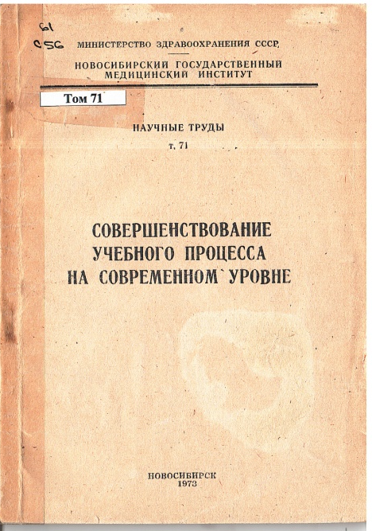
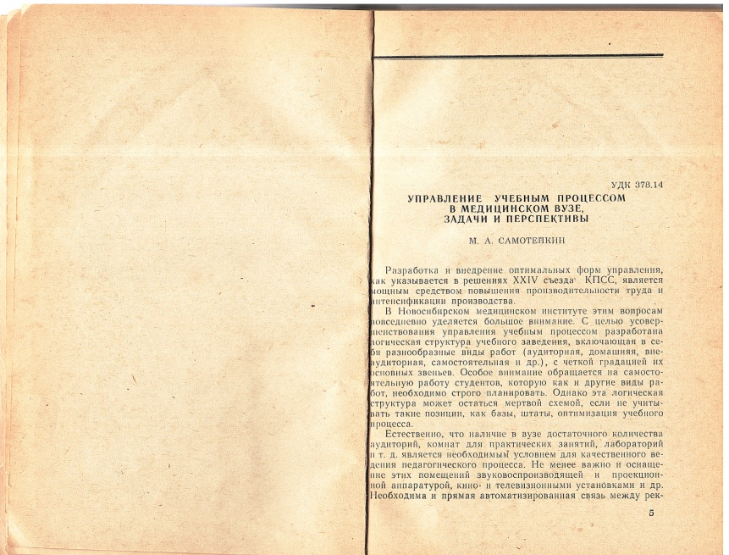
ИЗДАНИЯ ИЗ ФОНДА БИБЛИОТЕКИ НГМУ
Совершенствование учебного процесса на современном уровне : научные труды / Министерство здравоохранения СССР, Новосибирский государственный медицинский институт ; ред. М. А. Самотейкин. - Новосибирск : [б. и.], 1973. – 116 с. – (Труды Новосибирского государственного медицинского института ; т. 71)

Slide 11
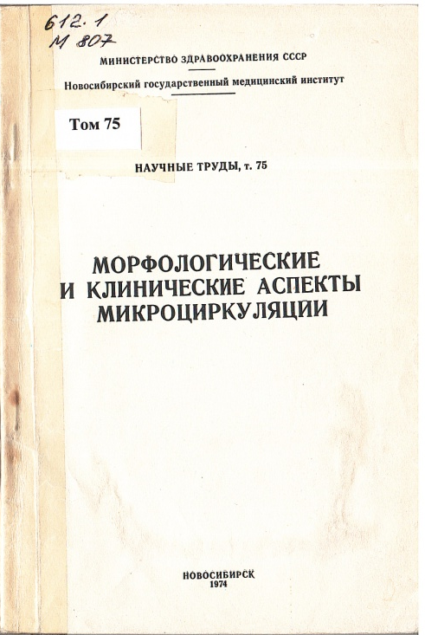
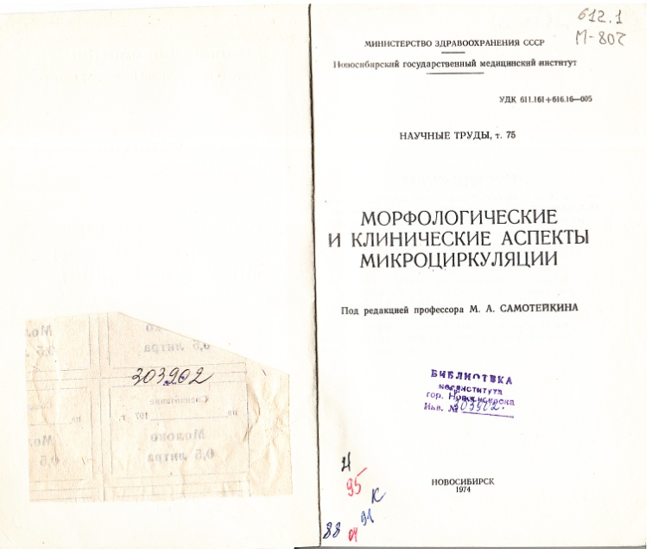
ИЗДАНИЯ ИЗ ФОНДА БИБЛИОТЕКИ НГМУ
Морфологические и клинические аспекты микроциркуляции : научные труды / Министерство здравоохранения СССР, Новосибирский государственный медицинский институт ; ред. М. А. Самотейкин. – Новосибирск : [б. и.], 1974. – 128 с. : ил. – (Труды Новосибирского государственного медицинского института ; т. 75)

Slide 12
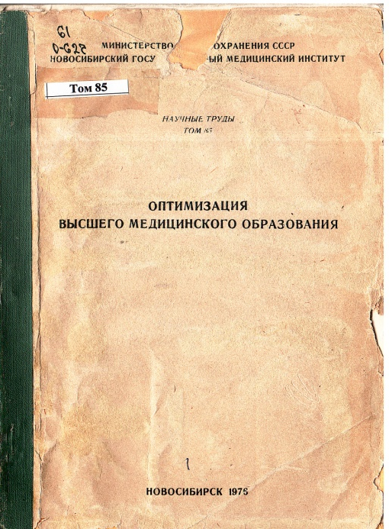
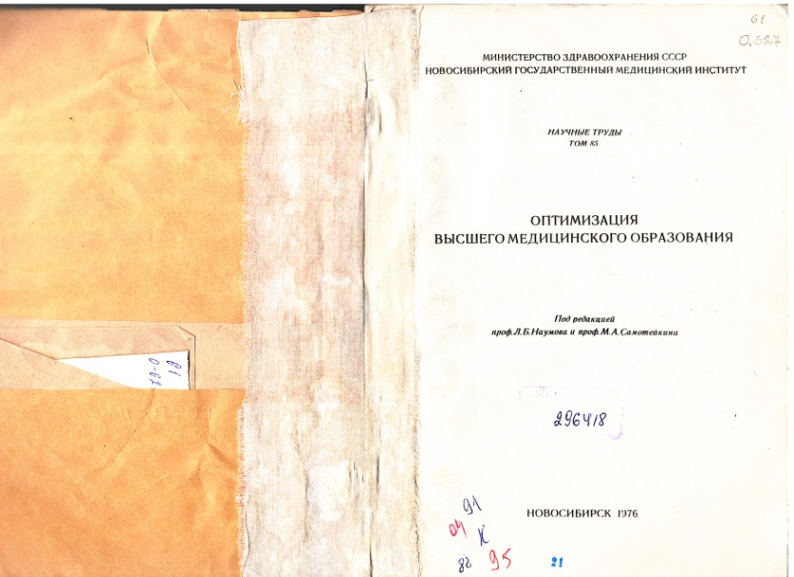
ИЗДАНИЯ ИЗ ФОНДА БИБЛИОТЕКИ НГМУ
Оптимизация высшего медицинского образования / Министерство здравоохранения СССР, Новосибирский государственный медицинский институт ; ред.: Л. Б. Наумов, М. А. Самотейкин. – Новосибирск : [б. и.], 1976. – 261 с. – (Труды Новосибирского государственного медицинского института ; т. 85)

Slide 13
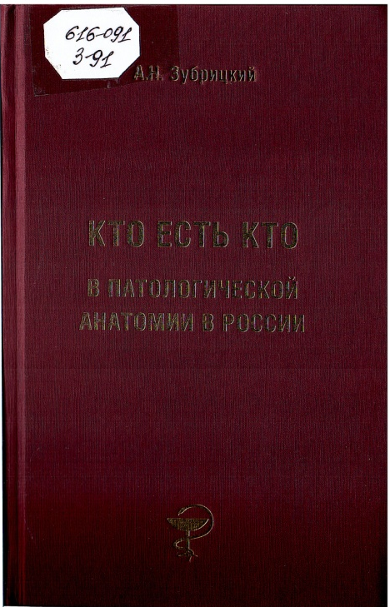
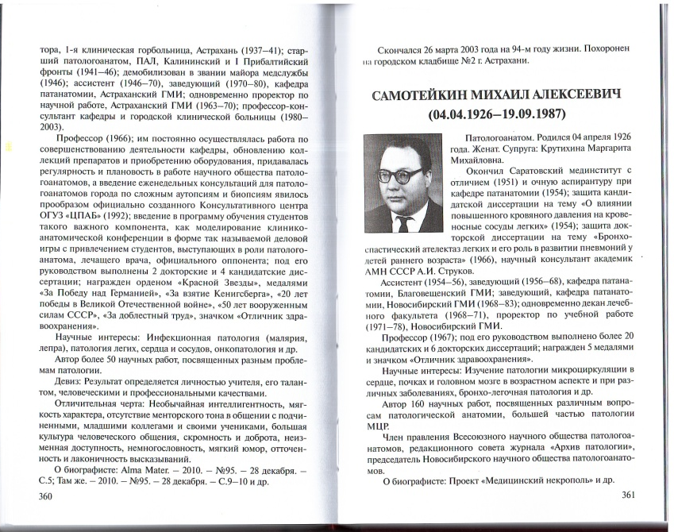
ИЗДАНИЯ ИЗ ФОНДА БИБЛИОТЕКИ НГМУ
  Зубрицкий, А. Н. Кто есть кто в патологической анатомии в России : биографический справочник / А. Н. Зубрицкий. - 2-е изд., перераб., испр. и доп. – Москва : Астрея-центр, 2017. - 536 с.

Slide 14
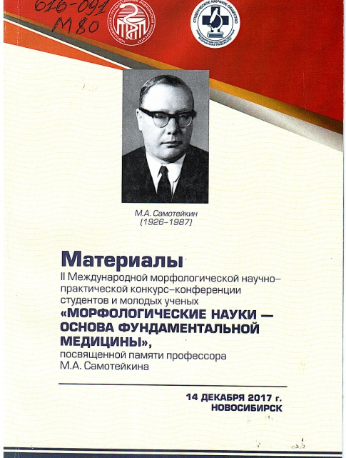
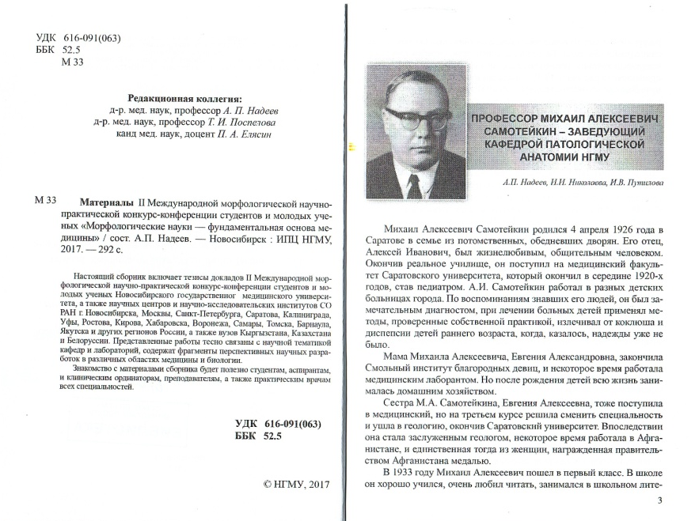
ИЗДАНИЯ ИЗ ФОНДА БИБЛИОТЕКИ НГМУ
Морфологические науки – фундаментальная основа медицины : материалы второй международной морфологической научно-практической конкурс конференции студентов и молодых ученых, посвященной памяти проф. М. А. Самотейкина. 14 декабря 2017 г. / Новосибирский государственный медицинский университет. – Новосибирск : ИПЦ НГМУ, 2017. – 292 с.

Slide 15
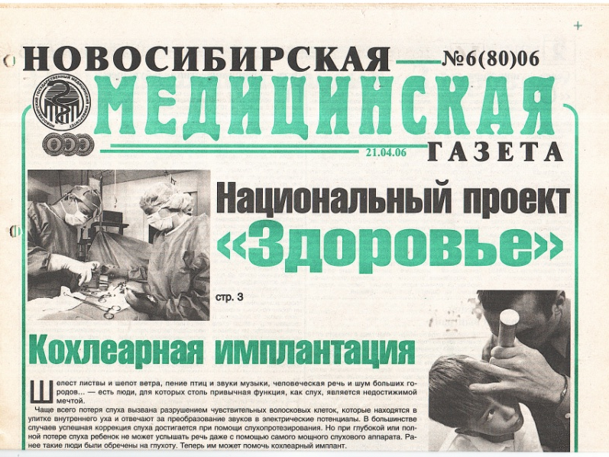
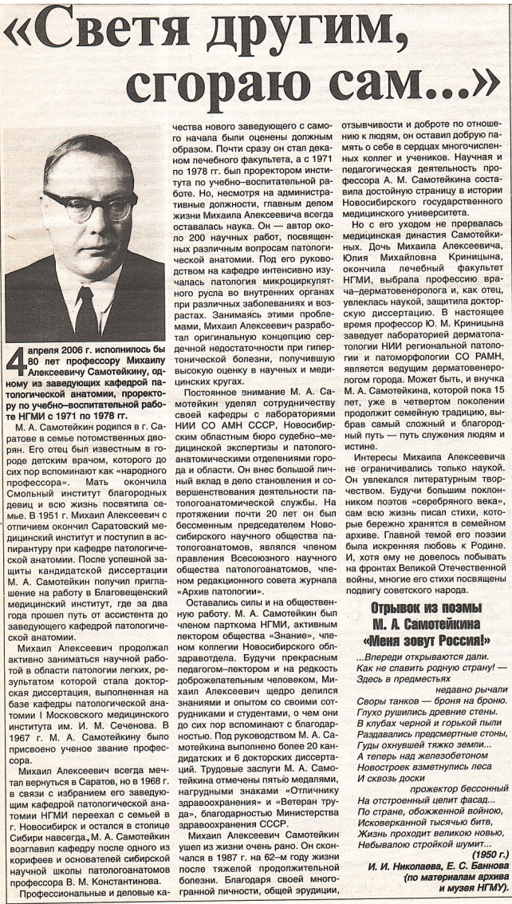
ИЗДАНИЯ ИЗ ФОНДА БИБЛИОТЕКИ НГМУ
  Николаева, И. И.«Светя другим, сгораю сам …» / И. И. Николаева, Е. С. Баннова // Новосиб. мед. газ. – 2006. – №6. – С.9

Slide 16
Смотря сквозь микроскоп на тайны болезней, Михаил Алексеевич Самотейкин видел главную цель – спасать живых. Сто лет спустя его научное наследие продолжает служить медицине, оставаясь надежным компасом для новых поколений врачей, он заложил традиции, которыми гордится кафедра патологической анатомии НГМУ до сих пор…

Slide 17
С изданиями, представленными на выставке,
можно ознакомиться
в читальном зале научной литературы по адресу:
ул. Залесского, 4 (лабораторный корпус НГМУ,
2 этаж).
Часы работы с читателями:
понедельник-пятница 9:00-18:00,
суббота 9:00-17:00,
выходной – воскресенье.

Slide 18
СПИСОК ИСТОЧНИКОВ
Время и люди (1935-2020): сохраняя традиции и созидая настоящее, стремимся в будущее! (к 85-летию НГМУ) : биография коллективная / Новосибирский государственный медицинский университет. – Новосибирск : ИПЦ НГМУ, 2020. – 512 с.
Ефремов, А. В. Ученые Новосибирского медицинского института в ХХ веке / А. В. Ефремов, В. Д. Новиков, А. Н. Евстропов ; Новосиб. гос. мед. академия. – Новосибирск : Издательство НГМА, 2001. – 265 с.
Электронная библиотечная система НГМУ : сайт. – Новосибирск, 1997. – URL: https://library.ngmu.ru/ (дата обращения : 01.04.2026). – Текст : электронный.
eLIBRARY.RU : науч. электр. б-ка : сайт. – Москва, 2000 .– URL : https://elibrary.ru/defaultx.asp? (дата обращения: 01.04.2026). Режим доступа: для зарегистрир. пользователей.

